Slide 1

Teadusraamatu-kogude roll riigi vaates
Martin Eessalu
Teadustaristu valdkonna juht

Slide 2
Strateegiline taust
Senised koostöökohad
Tulevikuperspektiiv

Slide 3
Teadus- ja arendustegevuse, innovatsiooni ning ettevõtluse (TAIE) arengukava 2021–2035

Slide 4
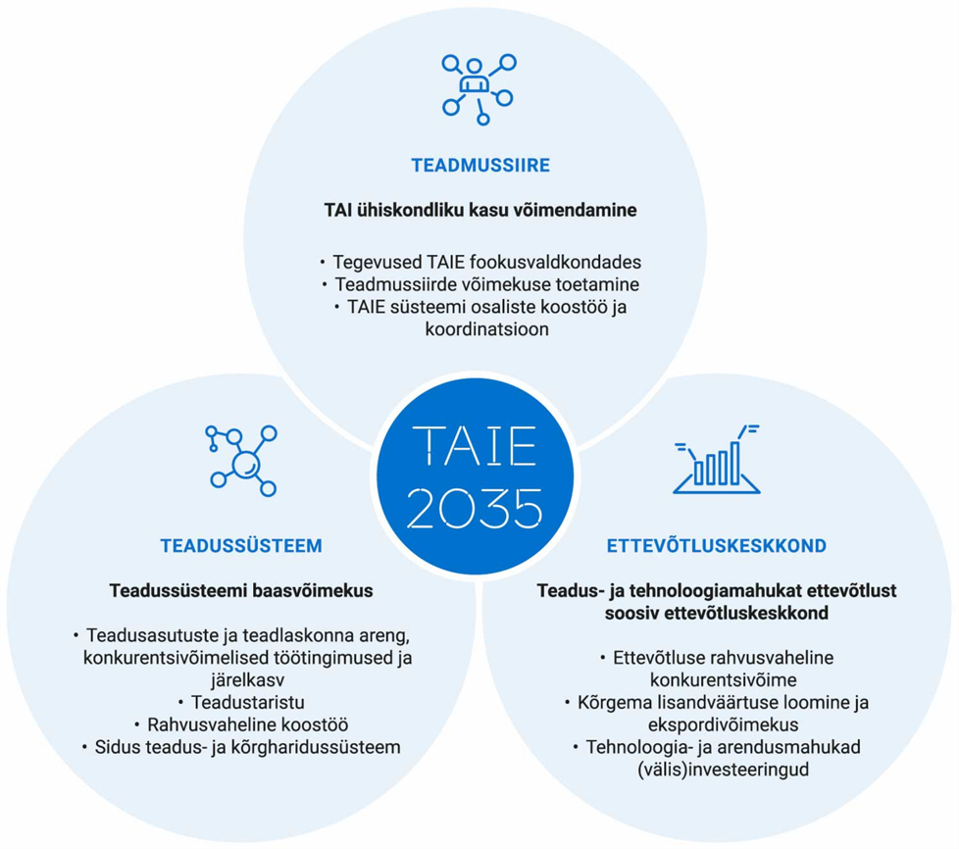

Slide 6
2.4. jätkatakse kesksete teaduse infosüsteemide, sh Eesti Teadusinfosüsteemi (ETIS) nüüdisajastamist, kindlustatakse andmearhiivide ja -kogude ning teadusraamatukogude tegevuse jätkumine ning juurdepääs olulisematele teadusandmebaasidele;

Slide 7
Teadusraamatukogud kui riigi partner
Teadusinformatsiooni hankimine 6 avalik-õiguslikule ülikoolile
Riigipoolne toetus enam kui 5,6 miljonit eurot aastas
ELNET konsortsium kui hea viis ühishuvi koondamiseks ja selle eest seismiseks

Slide 8
Lisaks on teisi koostöökohti
ESTER: praegusel hetkel Eesti kõige kaasaegsem raamatukogusüsteem
E-Varamu portaal: agregaatorplatvorm kultuuripärandile
DataCite Eesti: teadusandmete viidatavus

Slide 9
Teadusraamatukogude nõukogu
Krista Aru - nõukogu esimees, Tartu Ülikooli Raamatukogu, direktor
Andres Kollist - Tallinna Ülikooli Akadeemiline Raamatukogu, direktor
Tiina Tohvre - Eesti Maaülikooli Raamatukogu, juhataja
Tõnis Liibek - Tallinna Tehnikaülikooli Raamatukogu, direktor
Mait Väljas - Eesti Kunstiakadeemia Raamatukogu, juhataja
Ilvi Rauna - Eesti Muusika- ja Teatriakadeemia Raamatukogu, juhataja
Martin Eessalu - Haridus- ja Teadusministeeriumi nõunik

Slide 10
Mida toob tulevik?

Slide 12
Värsked teadustaristu toetamise põhimõtted
Teadustaristu teekaart on riikliku tähtsusega teadustaristu strateegilise planeerimise ja toetusmeetmete kese, mis katab taristu kogu elutsüklit.
Teekaardi objektide hindamiskriteeriumide ringi tuleb laiendada, pöörates täiendava fookuse avatusele, jätkusuutlikkusele ja koostööle ettevõtlusega.
Teekaardi uuendamine ja hindamine keskendub senisest enam riigi ja asutuste dialoogile.
Teekaardi juhtimine käib läbi tulemuste kokkuleppimise ning mõistliku halduskoormusega seire.
Rahastamismeetmed tuleb üksteisega võimalikult hästi joondada ja koondada ühtesse juhtimise alla.
Riigi huvi teadustaristu planeerimisel ja rahastamisel on kõrge taseme ja mõju saavutamine efektiivsel moel

Slide 13
Kriteeriumid teadustaristu hindamiseks
teaduslik tase, mida hinnatakse läbi taristuga seotud kõrgetasemeliste publikatsioonide;
taristu riiklik mastaap – taristu esindab laia teaduskogukonna huve, mida märgib taristu partnerite arv ja koostöö maht väljaspool partnerite ringi;
aktuaalsus ja küpsus – taristu vajadus on relevantsete partneritega läbi arutatud ja kokku lepitud. Viimane on kvalitatiivne kriteerium.
kasutatavus – taristu vajalikkuse ja relevantsuse üks selgemaid indikaatoreid on laialdane kasutatavus, kus omakorda saab eristada avaliku- ja erasektori kasutust.
ettevõtluskoostöö – teadustaristute oluline mõõde on ettevõtetele relevantsete teenuste pakkumine, mille puhul üks võimalus seda hinnata on taristu abil pakutavate teenuste mahtu.
jätkusuutlikkus – taristu strateegiline ja finantsplaneerimine on läbi mõeldud. Rahastamisallikad on mitmekesised ja seatud on taristu pikaajalised eesmärgid.
avatud teaduse eesmärkide toetamine – taristu tegevused panustavad teadustööga seotud protsesside ja väljundite (erinevat liiki teadusandmed, erinevad teenused, sh arvutus- ja võrguteenused) avatud juurdepääsu.

Slide 14


Juurdepääs teadusinfole parimal võimalikul moel
Andmehaldus
Uued teenused

